Slide 1
Осуществление социально-психологической адаптации через интеграцию общего и дополнительного образования

Slide 2
Общее образование
Дополнительное образование
Внеурочная деятельность
Внешкольная деятельность

Slide 3
Специфика основного и дополнительного образования
Основное образование
Ученика-учим
Принцип ученичества
Ориентация-социум
Обязательность образования
Государственные требования
Дополнительное образование
Ребенок-заинтересован
Творчество самого ребенка
Ориентированность на личность
Свобода на всех этапах програмы

Slide 4
Формы сотрудничества
Творческие объединения детей, занятия с которыми ведут педагоги ДО, на базе школы
Воспитательные мероприятия для учащихся школ, совместно с другими учреждениями

Slide 5
Система социального партнерства
Библиотеки
Детские сады
Отделения полиции
ДТЮ
Муниципальные образования
ГИБДД

Slide 6
Технология взаимодействия
Цель взаимодействия - интеграция основного общего и дополнительного образования, способствующая развитию личности школьника в условиях общеобразовательного учреждения.
Под взаимодействием мы понимаем способ деятельности по совместному использованию информационных, инновационных, методических, кадровых ресурсов
Эти ресурсы могут меняться в ходе взаимодействия.
Участник проявляет себя в нескольких аспектах: интерес, возможности, идея, деятельность, взаимодействие – и проигрывает свои возможные действия, принимает решения

Slide 7
Механизмы интеграции
разработка и осуществление совместных программ и проектов, отдельных дел и акций, направленных на решение воспитательных задач;
кооперация ресурсов и обмен ресурсами (интеллектуальными, кадровыми, информационными, финансовыми, материально-техническими и др.);
предоставление услуг (консультативных, информационных, технических и др.);
взаимообучение специалистов, обмен передовым опытом;
совместная экспертиза качества внеурочной деятельности.

Slide 8
Интеграция основного и дополнительного образования обеспечивает
целостность всей образовательной системы школы со всем её многообразии;
определённую стабильность и постоянное развитие;
сохранение определенного консерватизма системы и более активного использования инновационных педагогических идей, образовательных моделей, технологий;
поддержку существующих школьных традиций и поиск новых путей организации жизни ученического и педагогического коллективов;
сохранение лучших сил педагогического коллектива и приглашение новых людей, готовых работать с детьми

Slide 9
Мероприятия проводимые совместно с ДО

Slide 10
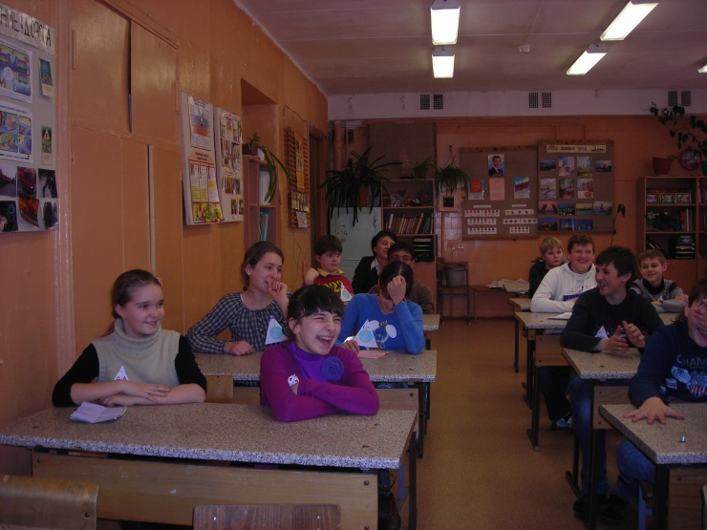
Агитбригада «Светофорчик»

Slide 11
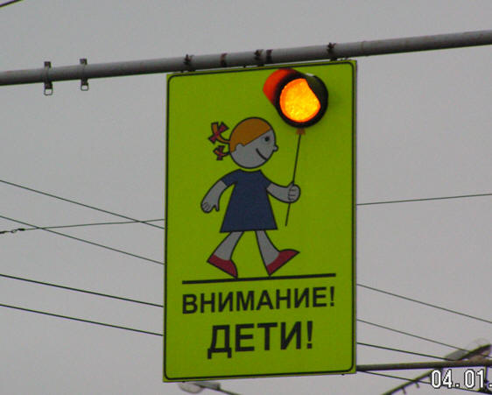
Дела агидбригады
1. Движение «Осторожно, Дети!»

Slide 12
2. Иформационный вестник

Slide 13
Уважаемый водитель! От лица учеников нашей школы, просим Вас соблюдать скоростной режим во дворе нашей школы и парковать свои автомобили в отведенных для этого местах. Спасибо. Ученики ГБОУ СОШ 521

Slide 14
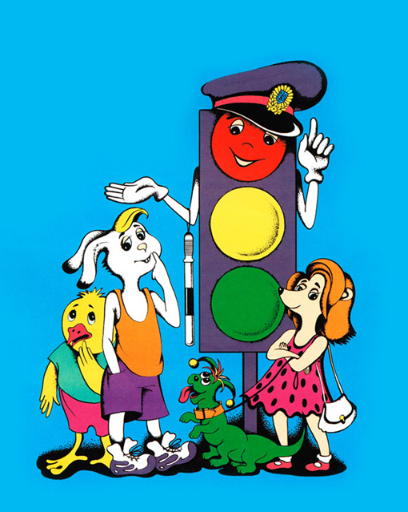
3. Книга «Славный парень светофор»

Slide 15
4.Памятка юного пешехода

Slide 16
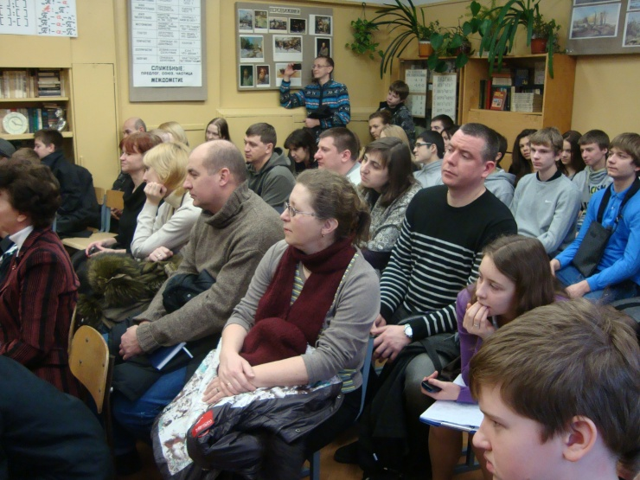
5. Родители

Slide 17
6. Районная акция «Письмо водителю»

Slide 18
Учитель ОБЖ высшей кв. категории Максимова М.И. ГБОУ СОШ №521
Преподаватель – организатор ОБЖ 1кв. Категории Мохова К.Б.
196 гимназия Красногвардейского р-на
СПБ 2013

Slide 19
Спасибо за внимание!

